Slide 1

LG42 IBS2.4 Communiceren
Analyseren – les 4

Slide 2
Wat gaan we vandaag doen?
Ik heb jullie een mail gestuurd over het huiswerk voor dinsdag.
Derde les analyseren
  Afmaken vorige weken.
    Korte omschrijving bedrijf
    Brancheverkenning
    Omgevingsanalyse
    Doelgroep/behoefte-analyse
  Deze week
    Marketingmix

Slide 3
Doelgroepen en behoeften
Doelgroep: (mogelijke) groep afnemers van een product of dienst, waarop het bedrijf zich richt.
Behoefte: dat wat de klanten nodig heeft.

Slide 4
Doelgroepen onderscheiden
Wie zijn de afnemers nu?
  Evt. hoofd- en subdoelgroepen onderscheiden
  Wie zouden nog meer jouw doelgroepen kunnen zijn?
Waarom kopen ze jouw product of dienst?
Wat is de behoefte van de doelgroep?
Verandert er iets in de doelgroep?
Andere/nieuwe doelgroepen?

Slide 5
Doelgroep bepalen
Is de huidige doelgroep een bewuste keuze?
Wie wil ik dat mijn doelgroep is?
  Wie brengt winst?
Klanttentrouw
Klanttevredenheid

Slide 6
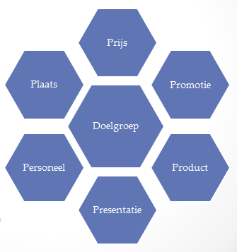

Slide 7
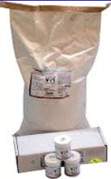
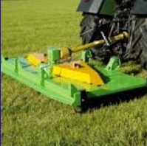
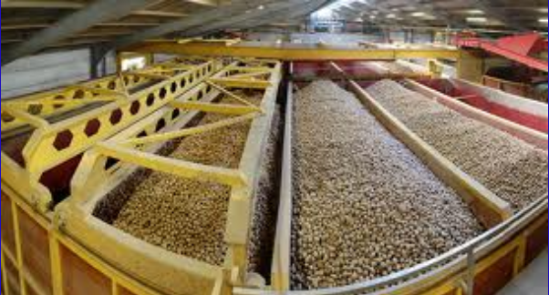
Product (1)
Product: Een combinatie van materiële en immateriële eigenschappen waarmee een goed of dienst in een bepaalde behoefte voorziet.

Slide 8



Product (2)

Slide 9
Product (3)
Wat verwacht een klant?
Wat kan er eventueel nog toegevoegd worden?
Wat doe je nog niet, maar zou je wel (meer) kunnen doen.

Slide 10
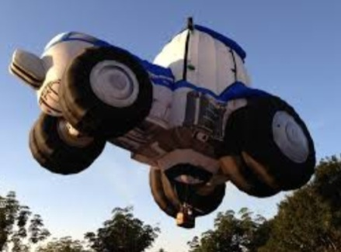

Promotie
Communiceren met de markt, potentiële kopers moeten op jouw product gewezen worden.
Welke methoden/acties ga jij gebruiken? Waarom die? Zo precies mogelijk beschrijven.
Promotieplanning. Wanneer ga je welke vorm van promotie gebruiken? Waarom deze volgorde?
Wat zou je nog meer
kunnen doen?

Slide 11
Unique Selling Points
Wat onderscheidt mij van mijn concurrenten?
- Naamsbekendheid
- Hoge kwaliteit
- Goedkoop
- Ruim assortiment
- Service
- Moderne machines
- Vraag het de medewerkers, de klanten of de omgeving!

Slide 12

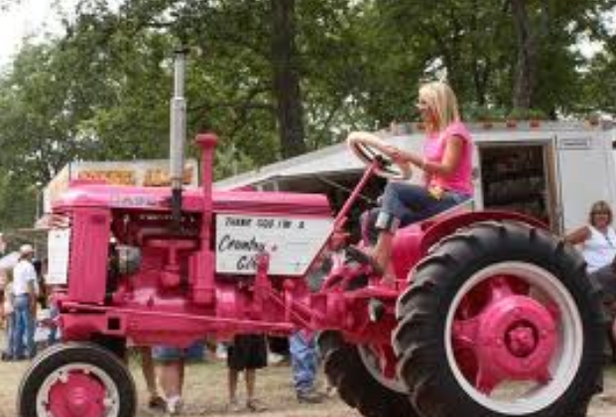
Presentatie
Imago
Exterieur en interieur van een bedrijf.
Routing
Huisstijl
- Kleurgebruik
- Drukwerk/website
- Gebruiksvoorwerpen
- Bedrijfskleding
- Reclame
- Wagenpark

Slide 13
Plaats
Zit in de omgevingsanalyse

Slide 14

Personeel
Hoeveel personeel is er?
Waar moet het personeel aan voldoen?
- Wat zijn de taken
- Wat zijn de bijbehorende taken
- Wat is het bijbehorende loon?
- Maak ik gebruik van ZZP’ers?
- Waar let ik op qua uitstraling en vaardigheden?
Ziet dit er in de toekomst misschien anders uit?
- Meer personeel?
- Automatisering?

Slide 15
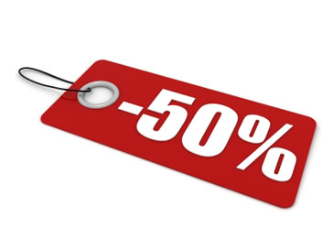
Prijs
Hoe kom ik aan mijn vraagprijs?
- Kostprijs
- Prijzen van concurrenten
- Vraag naar je product?
Winst op korte en lange termijn
Prijsacties / korting

Slide 16
En nu jullie!
Aan de gang
Inleiding
Korte omschrijving bedrijf
Kennis van de branche
  Branche
  Branchevereniging
  Trends
Omgevingsanalyse
  Omgeving bedrijf
  Mogelijkheden/onmogelijkheden
5. Doelgroepenanalyse
  Wie zijn de (potentiële) klanten
  Wat is hun behoefte
  Klanttevredenheid
6. Marketingmix
  Product/dienst
  Prijs
  Plaats
  Promotie
  Presentatie
  Personeel

